Slide 1
PENINGKATAN KUALITAS PENDIDIKAN PROFESI GURU MELALUI REVITALISASI LPTK
Dr. Ir. Subandi Sardjoko, M.Sc
Deputi Menteri PPN/Kepala Bappenas
Bidang Pembangunan Manusia, Masyarakat, dan Kebudayaan BAPPENAS
Jakarta, 13 Oktober 2016

Slide 2
Guru: Faktor Kunci Kualitas Pendidikan (1)
Para ahli dan berbagai hasil kajian menunjukkan bahwa guru berperan penting dalam seluruh proses pendidikan. Mutu pendidikan ditentukan oleh kualitas guru.
Kurikulum merupakan faktor sekunder saja, sebab efektivitas pelaksanaan kurikulum pun bergantung pada kualitas guru.
Peran guru sangat vital dalam kegiatan pembelajaran, yang berpengaruh langsung pada tinggi-rendahnya kualitas pendidikan.
Kualitas guru merupakan faktor determinan terhadap mutu pembelajaran di kelas, yang tercermin pada hasil belajar murid (student learning outcomes).

Slide 3
Guru: Faktor Kunci Kualitas Pendidikan (2)
Buku merupakan sumber pengetahuan, tetapi melalui guru pengetahuan dapat ditransmisikan kepada peserta didik. Guru adalah sosok yang menjadi sumber pembelajaran dan praktik pendidikan di sekolah.
Guru dengan kompetensi tinggi, baik dalam hal penguasaan subject knowledge maupun pedagogical knowledge, berpengaruh langsung pada hasil belajar murid, yang tercermin pada pencapaian akademik tinggi.
Metode pengajaran juga berpengaruh besar terhadap efektivitas pembelajaran, yang ditandai oleh kemampuan siswa dalam menyerap dan mencerna materi pelajaran.

Slide 4
Hasil Penelitian: Kondisi di Indonesia
Hasil studi Suryadarma dkk, 2006 & Suharti 2013
Sekolah dengan guru dan kepala sekolah berkualifikasi akademik lebih tinggi dan lebih panjang masa kerja tidak selalu berpengaruh pada perbaikan prestasi akademik siswa (diukur dengan nilai UN).
Anggaran pendidikan yang besar di tingkat kab/kota dan sekolah tidak (selalu) berpengaruh signifikan terhadap peningkatan hasil belajar siswa.

Slide 5


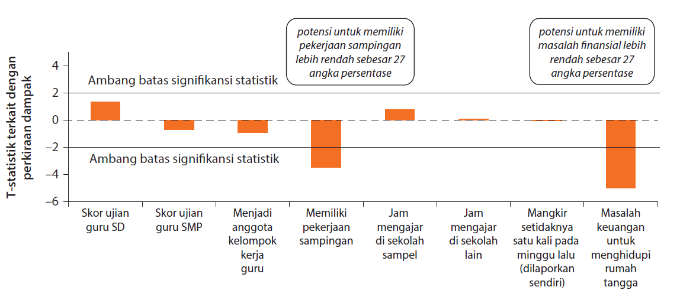
Dampak Peningkatan Kualifikasi dan Sertifikasi
Peningkatan kualifikasi akademik dan sertifikasi guru baru dapat meningkatkan kesejahteraan guru tetapi belum berhasil meningkatkan kualitas pembelajaran.
Ditambah Uji Kompetensi Guru dan Teacher Absenteeism
Sumber: Chang, Mae Chu, dkk. 2014. Reformasi guru di Indonesia. Bank Dunia.

Slide 6
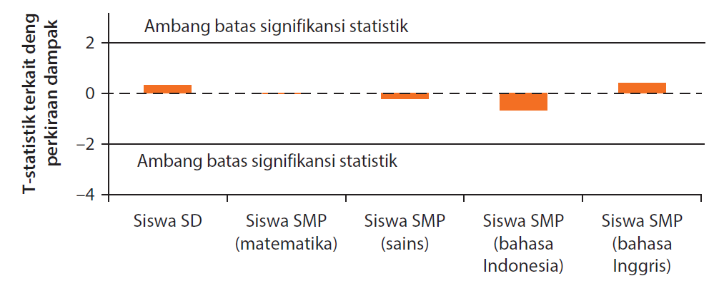
Dampak....
Guru yang telah disertifikasi belum menunjukkan perbedaan yang signifikan dalam meningkatkan hasil belajar siswa
Sumber: Chang, Mae Chu, dkk. 2014. Reformasi guru di Indonesia. Bank Dunia.

Slide 7
Program Sertifikasi & Mutu Pembelajaran
Program sertifikasi kompetensi guru berhasil meningkatkan kesejahteraan guru, tetapi belum mampu meningkatkan mutu dan hasil pembelajaran.
Program pelatihan guru untuk sertifikasi tidak berpengaruh pada peningkatan kompetensi: profesional dan pedagogi.
Perlu evaluasi desain & metode pelatihan guru agar lebih efektif untuk meningkatkan kompetensi guru.

Slide 8
Dampak Sertifikasi Guru:
Program sertifikasi kompetensi guru berhasil meningkatkan kesejahteraan guru, tetapi belum mampu meningkatkan mutu dan hasil pembelajaran
Dampak Kausal Sertifikasi Guru
Sertifikasi kompetensi guru
Meningkatkan
motivasi
Meningkatkan
keterampilan
Menarik minat lulusan terbaik utk menjadi guru
Meningkatkan mutu lulusan
Tantangan dalam meningkatkan manajemen guru,
pendidikan keguruan & reformasi LPTK:
Memperbaiki jumlah dan distribusi guru antardaerah dan antarsatuan pendidikan;
Memperbaiki kinerja guru melalui peningkatan kompetensi guru;
Meningkatkan akuntabilitas dengan pemenuhan beban dan tanggung jawab mengajar;
Meningkatkan kemampuan LPTK untuk menghasilkan guru yang berkualitas.
Sumber: WB (dikutip dari De Ree et al, 2012)

Slide 9
Nilai PISA Matematika SMP Kelas IX atau SMA/SMK Kelas X
(Sumber: OECD PISA 2009 and 2012 Database)
Nilai PISA 2009
Nilai PISA 2012
Keterangan
Level 6
Level 5
Level 4
Level 3
Level 2
Level 1
Level 1b
Tidak ada perubahan signifikan pada hasil tes PISA Indonesia untuk bidang matematika pada 3 tahun terakhir.
Belum ada siswa Indonesia yang memiliki high order thinking skill (mencapai level 4 s.d. 6)

Slide 10
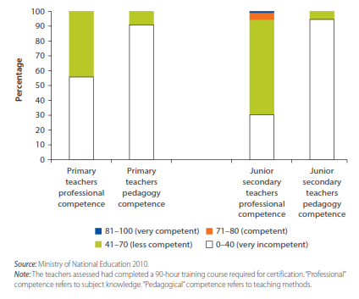
Tingkat Kompetensi Profesional dan Pedagogi Guru Setelah Pelatihan (2010)
Program pelatihan untuk sertifikasi tidak berpengaruh pada peningkatan kompetensi: profesional & pedagogi.
Perlu evaluasi desain & metode pelatihan guru agar lebih efektif untuk meningkatkan kompetensi guru.

Slide 11
Hasil Uji Kompetensi Guru 2015
Rata-rata = 53.02
Rata-rata Nasional : 53.02
Rata-rata Nasional = 53.02

Slide 12
Program Sertifikasi & Mutu Pembelajaran
Metode pembelajaran lebih dominan expository learning approach, bukan discovery learning approach.
Metode expository learning approach tidak mampu menumbuhkan daya imajinasi, inisiatif, pemikiran kreatif & keterampilan analisis siswa di kelas.
Guru lulusan non-LPTK punya kemampuan penguasaan subject knowledge lebih baik, namun murid-murid yang diajar oleh guru lulusan LPTK justru mendapat hasil pembelajaran yang lebih baik.
  → Teaching is not only about mastering subject matters, but it is also about how to deliver subject matters.

Slide 13
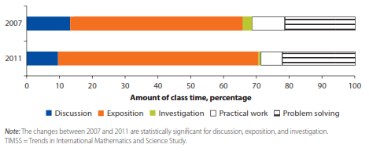
Pendekatan Pengajaran dan Alokasi Waktu (Guru Matematika)

Slide 14
Isu Strategis Guru (1)
UU No. 14/2005 tentang Guru dan Dosen, dalam Bab Ketentuan Penutup Pasal 82 mengatur bahwa Guru yang belum memiliki kualifikasi akademik dan sertifikat pendidik wajib memenuhi kualifikasi akademik dan sertifikat pendidik paling lambat pada tahun 2015.
Pesan pokok UU Guru dan Dosen adalah untuk meningkatkan kualitas pendidikan melalui peningkatan kualitas guru. Hasil studi menunjukkan bahwa sertifikasi yang dilakukan sampai saat ini baru berpengaruh positif pada peningkatan kesejahteraan guru dan belum berdampak pada peningkatan kualitas guru.
Kondisi guru :
  24,3% guru belum memenuhi kualifikasi akademik.
  47,4% guru belum memiliki sertifikat pendidik.

Slide 15
Pembiayaan terkait Guru
UU Guru dan Dosen mengamanatkan bahwa guru yang diangkat sd Des 2005 seluruhnya harus sudah berkualifikasi S1 dan bersertifikasi pada akhir tahun 2015.
Setelah tahun 2005, untuk menjadi guru harus berkualifikasi S1 dan bersertifikat.

Slide 16
Isu Strategis Guru (2)
Penghentian/pengalihan ke jabatan lain bagi guru/dosen yang belum memenuhi kualifikasi akademik dan sertifikasi akademik berdampak pada penyelenggaraan pendidikan.
Mengingat jumlahnya yang banyak, anggaran yang dibutuhkan untuk peningkatan kualifikasi dan sertifikasi guru/dosen sangat besar. Hal ini termasuk konsekuensi pembayaran tunjangan profesi guru/dosen setelah guru/dosen tersertifikasi.
Kondisi dan proyeksi perekonomian negara yang belum menggembirakan berdampak pada keterbatasan dana pemerintah.

Slide 17
Inefisiensi anggaran pendidikan karena pengelolaan guru yang kurang baik
Rata-rata rasio guru-murid rendah dan terus menurun → meningkatkan inefisiensi
Inefisiensi juga disebabkan oleh distribusi guru yang timpang:
    Ketimpangan terjadi antarsekolah dalam kab/kota, antarkan/kota dalam provinsi dan antarprovinsi
    Sekitar 20% guru SD dan SMP ada di sekolah dengan kelebihan guru.
    Sekolah miskin dan di daerah terpencil kesulitan untuk memperoleh guru yang bagus.
    Isu inefisiensi tidak hanya terjadi di sekolah kecil tetapi juga di sekolah besar

Slide 18
Pembiayaan terkait Guru
Sebagian besar anggaran pendidikan digunakan untuk pembiayaan guru. Pada tahun 2016, belanja gaji dan TPG sudah mencapai 52,8 persen anggaran pendidikan
Sementara itu, permasalahan yang dihadapi antara lain:
  Masih banyak guru yang belum memenuhi persyaratan sesuai UU No. 14/2005 tentang Guru dan Dosen terkait kualifikasi dan sertifikasi
  Jumlah guru secara nasional sudah berlebih, namun distribusinya kurang merata antarsekolah, antar-wilayah, dan antarbidang studi

Slide 19
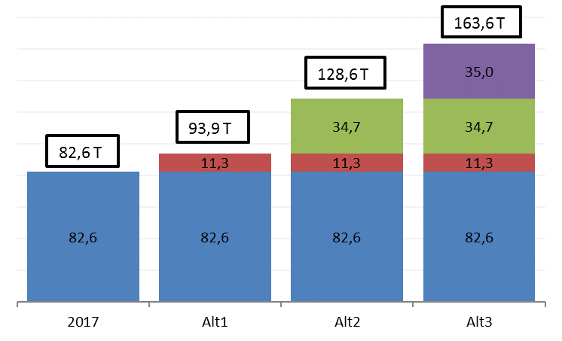
ALOKASI ANGGARAN UNTUK GURU
GAJI, SERTIFIKASI, DAN PENYEDIAAN TUNJANGAN PROFESI GURU (TPG)
Kebutuhan tambahan anggaran pelaksanaan sertifikasi dan penyediaan TPG bagi 840.202 guru yang belum sertifikasi dan berkualifikasi <S1
Kebutuhan tambahan anggaran pelaksanaan sertifikasi dan penyediaan TPG bagi 1.105.907 guru yang belum sertifikasi: diangkat s.d. Desember 2005, berkualifikasi ≥S1, berstatus GTT; serta diangkat setelah 2005, PNS/GTT/GTY dan berkualifikasi ≥S1
Kebutuhan tambahan anggaran pelaksanaan sertifikasi dan penyediaan TPG bagi 117.532 guru yang belum sertifikasi, diangkat s.d Desember 2005, berstatus PNS/GTY dan berkualifikasi ≥S1
Exercise Kebutuhan Alokasi TPG 2017 bagi 1.914.345 guru yang telah bersertifikat (Kemdikbud dan Kemenag, Belanja Pusat dan Transfer Daerah)
Catatan:
Sertifikasi menggunakan pola PPG berasrama
TPG PNS diperhitungkan Rp.4 juta/bulan
TPG non-PNS diperhitungkan sudah inpassing dengan gaji PNS setara Rp.3 juta/bulan

Slide 20
Inefisiensi anggaran pendidikan karena pengelolaan guru yang kurang baik
Potensi penghematan dari peningkatan rasio guru:murid di SD dan SMP
Estimasi sederhana pada jenjang pendidikan dasar menunjukkan bahwa peningkatan rasio guru-murid dapat menghemat pembiayaan secara cukup besar.
Penghematan terkait dengan peningkatan sebanyak 5 siswa per guru adalah setara dengan 9% dari total anggaran pendidikan atau sebesar Rp 31 triliun .
Penghematan akan lebih besar lagi jika rasio guru murid dibuat lebih besar lagi termasuk juga untuk jenjang pendidikan menengah.
Catatan: berdasarkan perkiraan biaya untuk jumlah siswa dan guru tahun 2012. Sumber: Estimasi Bank Dunia: Public expenditure Review and Teacher Reform in Indonesia

Slide 21
Jumlah & Kapasitas LPTK
Pada tahun 2013, tercatat jumlah LPTK sebanyak 415 lembaga (12 eks-IKIP, 26 FKIP Universitas, 1 FKIP UT, dan 376 LPTK swasta).
Sebagian besar LPTK, terutama swasta, berkualitas di bawah rata-rata, yang berdampak pada lulusan (guru) yang tidak memenuhi standar mutu.
Pengendalian pertumbuhan LPTK mutlak dilakukan melalui penerapan regulasi yang ketat.
Jumlah mahasiswa yang kuliah di Universitas LPTK juga perlu disesuaikan dengan kebutuhan. Hal ini penting dilakukan agar tidak terjadi kelebihan pasokan terhadap kebutuhan guru pada tahun-tahun mendatang.

Slide 22
Tujuan Utama Revitalisasi LPTK
  Meningkatkan kapasitas LPTK untuk memperbaiki mutu pendidikan keguruan melalui PPG berasrama, yang tercermin pada peningkatan kompetensi guru dalam subject knowledge dan pedagogical knowledge.
  Meningkatkan profesionalisme, kualitas, dan akuntabilitas guru melalui program induksi dan praktik mengajar berbasis penelitian di sekolah, untuk memperbarui ilmu pengetahuan, mendalami ilmu pedagogi, dan mengembangkan metode pembelajaran.

Slide 23
Revitalisasi LPTK (1)
Penguatan lembaga pendidikan tinggi keguruan melalui revitalisasi LPTK agar dapat mengembangkan program akademik, untuk dapat melahirkan guru-guru yang berkualitas:
Reorientasi program pre-service education di LPTK yang sesuai dengan tuntutan kebutuhan masyarakat akan guru-guru yang memenuhi kualifikasi akademik dan memiliki kompetensi tinggi (profesional).
Memantapkan program Pendidikan Profesi Guru (PPG) berasrama untuk memperbaiki model pendidikan keguruan.
Seiring dengan semakin meningkatnya minat lulusan Sekolah Menengah untuk menempuh pendidikan tinggi di universitas LPTK, perlu dilakukan seleksi calon mahasiswa yang ketat untuk menyaring calon-calon guru yang berkualitas.
Seleksi penerimaan calon mahasiswa LPTK harus ketat dan menyaring mereka yang benar-benar punya passion di bidang keguruan untuk dididik menjadi guru profesional.

Slide 24
Revitalisasi LPTK (2)
Perlu ada refleksi 16 tahun transformasi IKIP menjadi Universitas: beban ganda sebagai LPTK yang mendidik calon guru dan peran sebagai lembaga pendidikan tinggi non-kependidikan;
Selama ini, kritik yang seringkali muncul adalah LPTK belum sepenuhnya mampu melahirkan guru-guru kompeten yang menguasai mata pelajaran. Lulusan-lulusan LPTK dinilai mahir dalam hal pemahaman dan penguasaan metodologi pengajaran (pedagogical method), namun kurang canggih dalam penguasaan substansi bahan-ajar (subject knowledge);
Revitalisasi LTPK perlu diarahkan pada pengembangan program akademik dan pembaruan kurikulum, yang mendukung upaya peningkatan empat kompetensi pokok seperti diamanatkan UU No. 14/2005, yaitu: (1) pedagogis, (2) kepribadian, (3) profesional, (4) sosial.

Slide 25
Revitalisasi LPTK:
Peran Kemristekdikti
Kementerian Riset, Teknologi, dan Pendidikan Tinggi harus melakukan evaluasi menyeluruh terhadap kinerja LPTK. Perlu dipastikan kemampuan LPTK dalam melahirkan guru-guru berkualitas, yang menguasai tiga kompetensi utama: subject content knowledge, pedagogical knowledge & teaching skills.
Kemristekdikti harus mampu mengendalikan pertumbuhan LPTK swasta, termasuk jumlah mahasiswa dengan mempertimbangkan keseimbangan antara supply & demand terkait guru.
LPTK semestinya tidak terobsesi dengan penerimaan mahasiswa dalam jumlah besar. Sebaliknya, LPTK harus lebih mengutamakan kualitas melalui perbaikan program akademik (e.g. pembaruan & pengembangan kurikulum, program studi, etc.), peningkatan kualitas tenaga akademik (dosen, peneliti), dan perkuatan kelembagaan.

Slide 26
Pengembangan Profesi Berkelanjutan
  Peningkatan kualitas pendidikan dalam jabatan (in-service education) untuk memberi kesempatan bagi para guru dalam mengembangkan kemampuan profesional secara berkelanjutan.
  Pelatihan guru bidang mata pelajaran harus dirancang bukan saja untuk melakukan pendalaman materi-ajar, tetapi juga untuk meningkatkan keterampilan mengajar.
  Peningkatan kualitas guru hanya bisa ditingkatkan melalui program continuous professional development, sehingga para guru tidak pernah berhenti berinovasi dalam mengembangkan proses pengajaran dan pembelajaran.

Slide 27
  Hal-hal yang Perlu Dipastikan dalam Revitalisasi LPTK
  Revitalisasi LPTK yang bertujuan untuk meningkatkan kualitas pendidikan keguruan harus mulai dilakukan pada tahun pertama pelaksanaan RPJMN 2015-2019;
  Pengembangan model pendidikan guru berasrama melalui Pendidikan Profesi Guru (PPG) untuk melahirkan guru-guru berkualitas;
  Penetapan standar lembaga pendidikan keguruan dan perkuatan LPTK (e.g. SDM, sarpras, teaching school, anggaran);
  Penataan sistem penerimaan mahasiswa calon guru di universitas LPTK yang selektif;
  Rancangan model pengembangan profesi berkelanjutan untuk meningkatkan kompetensi & jaminan pengembangan karir profesional guru;
  Kebutuhan anggaran dan pemanfaatannya untuk mendukung revitalisasi LPTK.

Slide 28
Terima Kasih

